Slide 1
Aplicación de modelos de programación y Estructura de datos.. Facilitadora: Inga. Mayra Yaneth Guzmán email: mguzman@ufg.edu.sv
UNIVERSIDAD
FRANCISCO
GAVIDIA

Slide 2
Arboles

Slide 3
¿Qué son los arboles?
El árbol es una estructura de datos fundamental en informática, muy utilizada en todos sus campos, porque se adapta a la representación natural de informaciones homogéneas organizadas y de una gran comodidad y rapidez de manipulación.

Slide 4
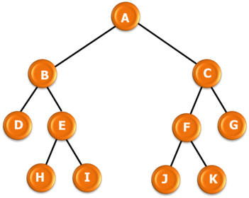
¿Qué son los arboles?
Esta estructura se encuentra en todos los dominios (campos) de la informática, desde la pura algorítmica (métodos de clasificación y búsqueda...) a la compilación (árboles sintácticos para representar las expresiones o producciones posibles de un lenguaje) o incluso los dominios de la inteligencia artificial (árboles de juegos, árboles de decisiones, de resolución, etc.).

Slide 5
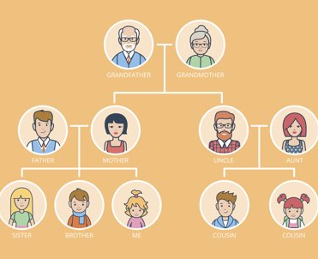
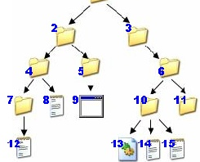
¿Qué son los árboles?
Las estructuras tipo árbol se usan principalmente para representar datos con una relación jerárquica entre sus elementos, como son árboles genealógicos, tablas, etc

Slide 6
¿Qué son los árboles?
Un árbol A es un conjunto finito de uno o más nodos, tales que:
1. Existe un nodo especial denominado RAIZ(v1) del árbol.
2. Los nodos restantes (v2, v3, ..., vn) se dividen en m >= 0 conjuntos disjuntos denominado A1, A2, ..., Am, cada uno de los cuales es, a su vez, un árbol. Estos árboles se llaman subárboles del RAIZ.

Slide 7
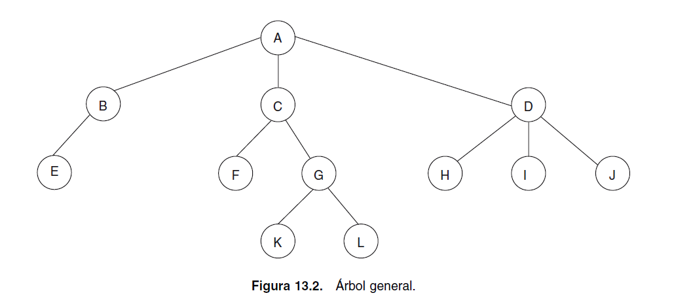
Terminología y representación de un árbol general
La representación y terminología de los árboles se realiza con las típicas notaciones de las relaciones familiares en los árboles genealógicos: padre, hijo, hermano, ascendente, descendiente, etc.

Slide 8
Terminología y representación de un árbol general
Las definiciones a tener en cuenta son:
Raíz del árbol. Todos los árboles que no están vacíos tienen un único nodo raíz. Todos los demás elementos o nodos se derivan o descienden de él. El nodo raíz no tiene padre, es decir, no es el hijo de ningún elemento.
Nodo, son los vértices o elementos del árbol.
Nodo terminal u hoja (leaf node) es aquel nodo que no contiene ningún subárbol (los nodos terminales u hojas del árbol de la Figura 13.2 son E, F, K, L, H y J).

Slide 9
Terminología y representación de un árbol general
Las definiciones a tener en cuenta son:
A cada nodo que no es hoja se asocia uno o varios subárboles llamados descendientes (offspring) o hijos.
Los nodos de un mismo padre se llaman hermanos.
Los nodos con uno o dos subárboles —no son hojas ni raíz— se llaman nodos interiores o internos.
De igual forma, cada nodo tiene asociado un antecesor o ascendiente llamado padre.

Slide 10
Terminología y representación de un árbol general
Las definiciones a tener en cuenta son:
Una colección de dos o más árboles se llama bosque (forest).
Todos los nodos tienen un solo padre —excepto el raíz— que no tiene padre.
Se denomina camino el enlace entre dos nodos consecutivos y rama es un camino que termina en una hoja.
Cada nodo tiene asociado un número de nivel que se determina por la longitud del camino desde el raíz al nodo específico.

Slide 11
Terminología y representación de un árbol general
Por ejemplo, en el árbol de la Figura 13.2.
Nivel 0 A
Nivel 1 B, C, D
Nivel 2 E, F, G, H, I, J
Nivel 3 K, L

Slide 12
Terminología y representación de un árbol general
La altura o profundidad de un árbol es el número máximo de nodos de una rama.
Equivale al nivel más alto de los nodos más uno.
El peso de un árbol es el número de nodos terminales.
La altura y el peso del árbol de la Figura 13.2 son 4 y 7, respectivamente.

Slide 13
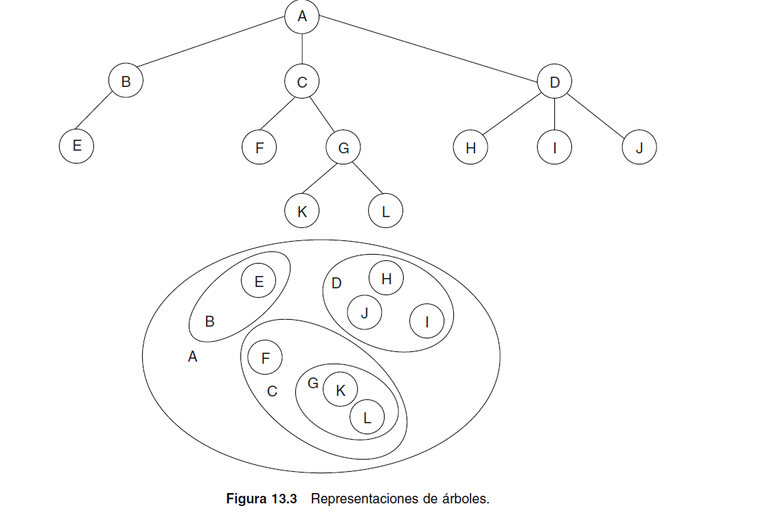
Terminología y representación de un árbol general

Slide 14
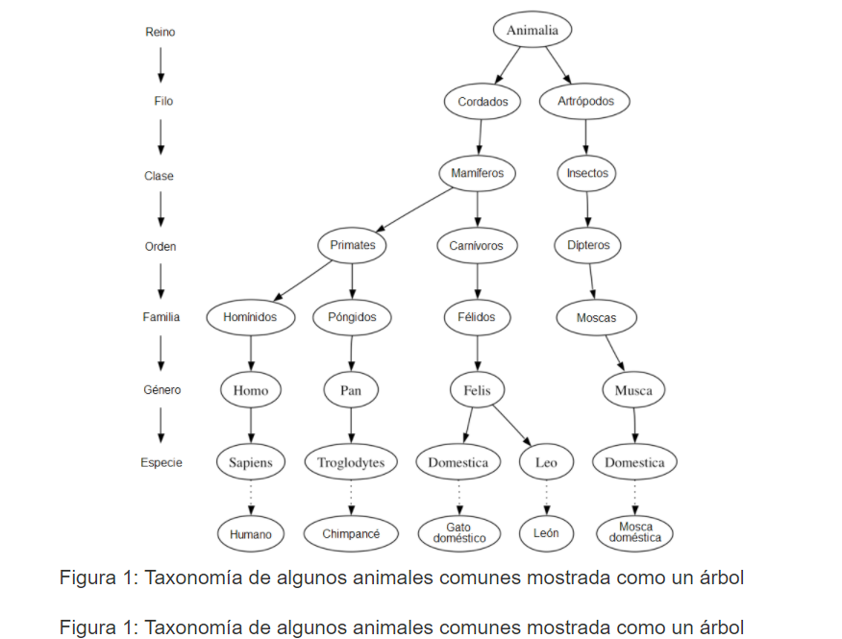
Ejemplos

Slide 15
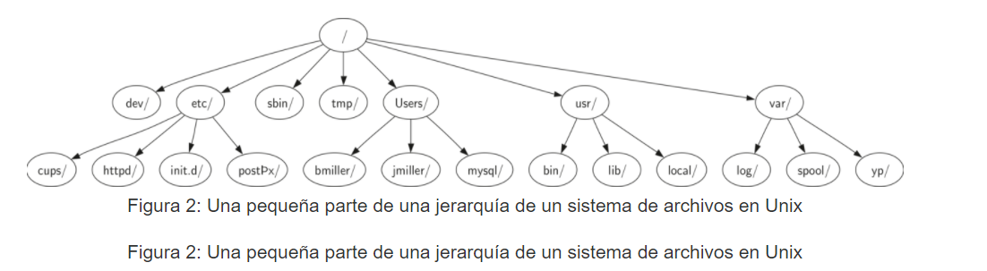
Ejemplos

Slide 16
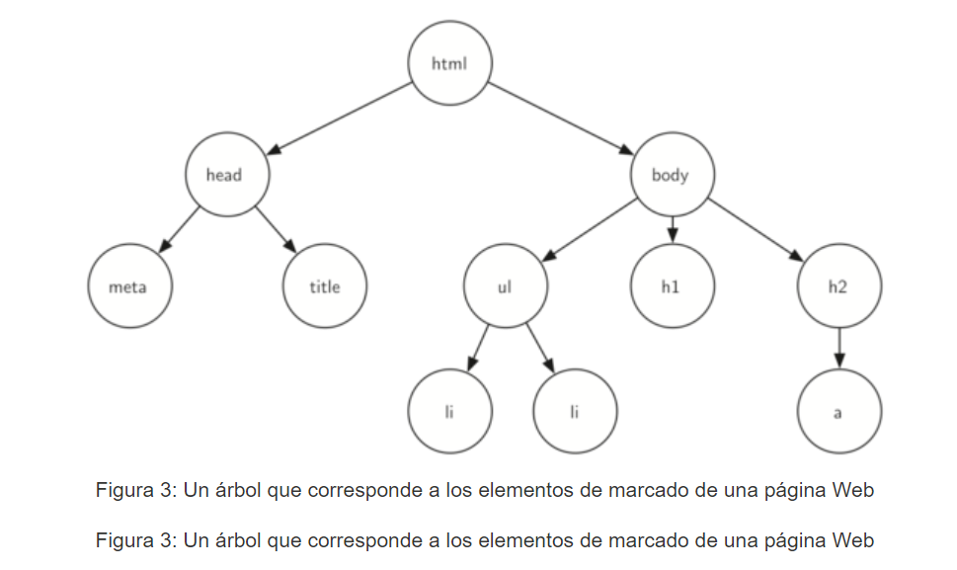
Ejemplos

Slide 17
Arboles binarios

Slide 18
Arboles binarios
Existe un tipo de árbol denominado árbol binario que puede ser implementado fácilmente en una computadora.
Un árbol binario es un conjunto finito de cero o más nodos, tales que:
Existe un nodo denominado raíz del árbol.
Cada nodo puede tener 0, 1 o 2 subárboles, conocidos como subárbol izquierdo y subárbol derecho

Slide 19
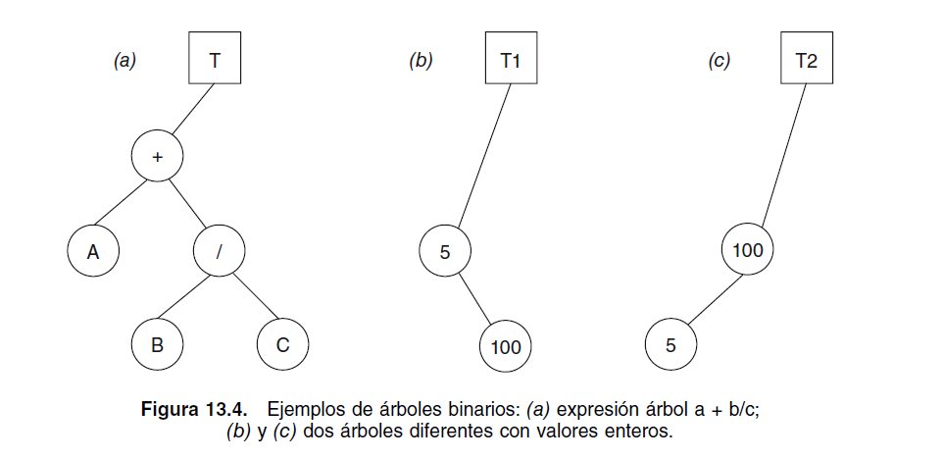
Arboles binarios

Slide 20
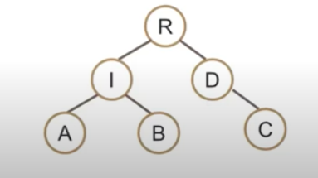
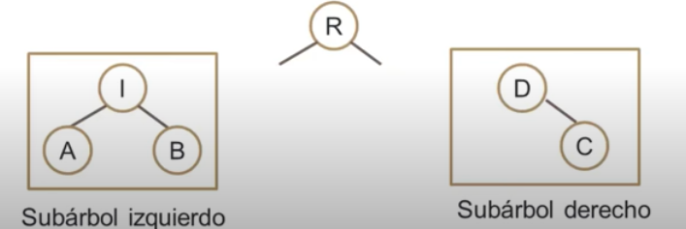
Arboles binarios
Un árbol binario es una estructura recursiva
Un árbol binario se divide en tres subconjuntos disjuntos:
Nodo raíz
Subárbol izquierdo
Subárbol derecho

Slide 21
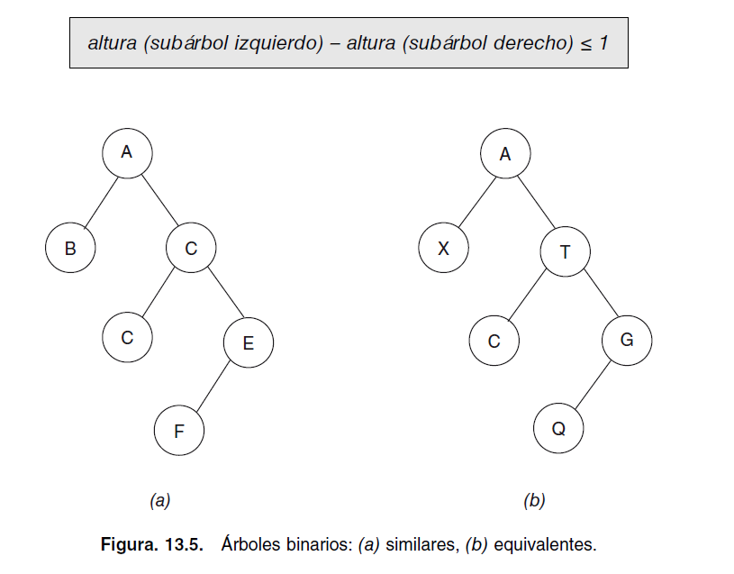
Terminología de los árboles binarios
Dos árboles binarios se dice que son similares si tienen la misma estructura, y son equivalentes si son similares y contienen la misma información
Un árbol binario está equilibrado si las alturas de los dos subárboles de cada nodo del árbol se diferencian en una unidad como máximo

Slide 22
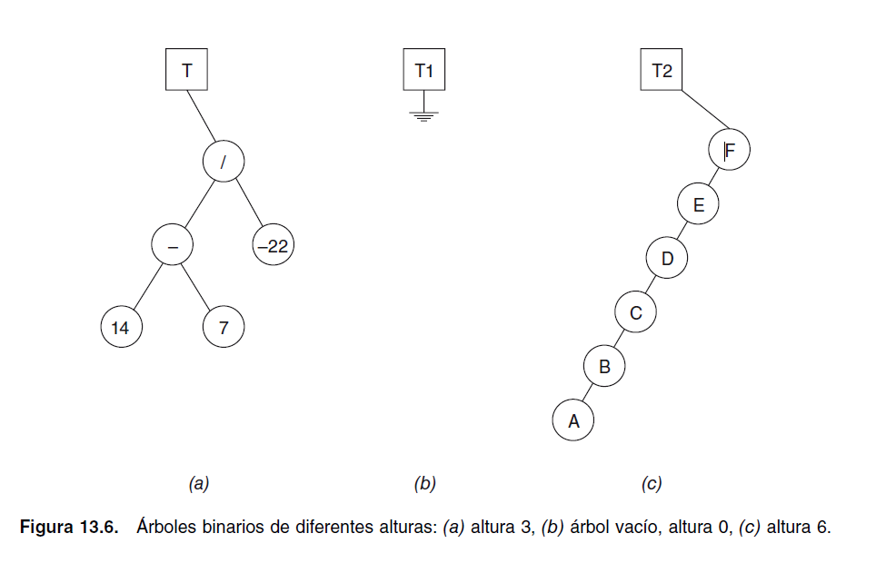
Terminología de los árboles binarios

Slide 23
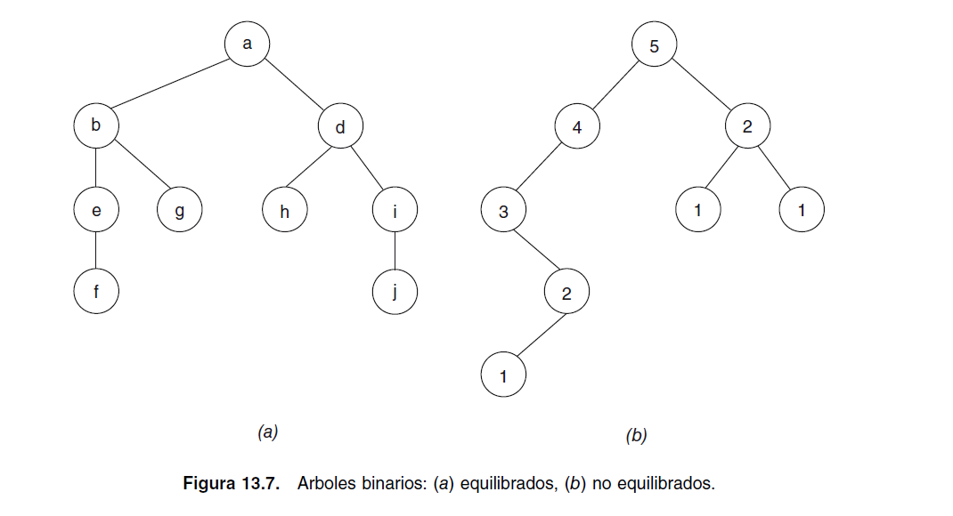
Terminología de los árboles binarios

Slide 24
Tipos de árbol

Slide 25
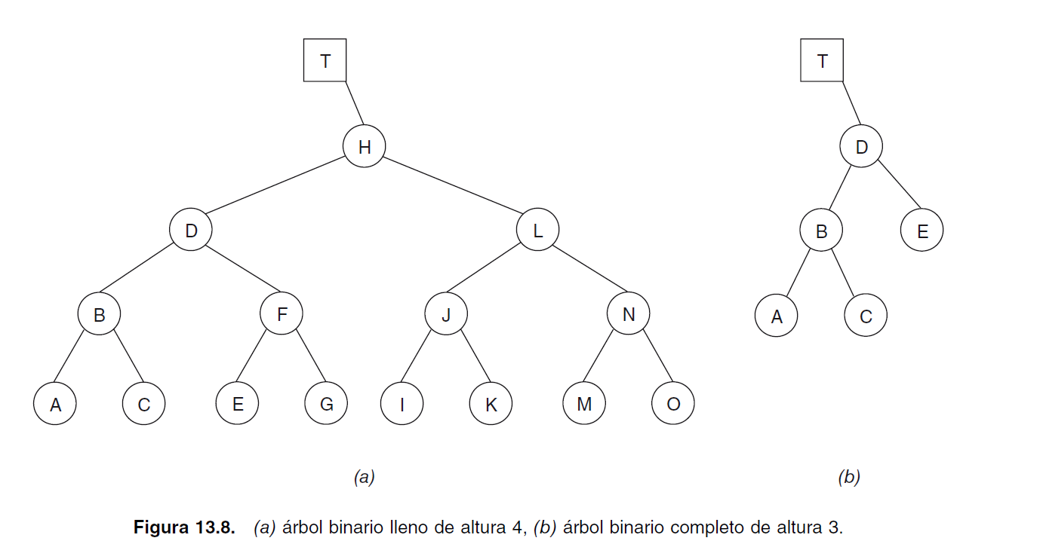
Arboles binarios completos
Un árbol binario se llama completo si todos sus nodos tienen exactamente dos subárboles, excepto los nodos de los niveles más bajos que tienen cero.
Un árbol binario completo, tal que todos los niveles están llenos, se llama árbol binario lleno.

Slide 26
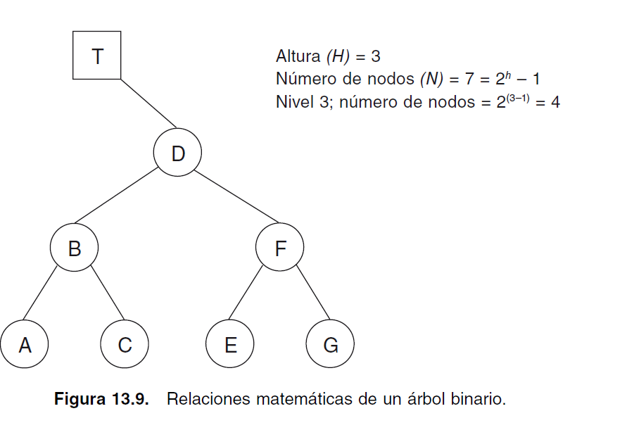
Arboles binarios completos
Un árbol binario T de nivel h puede tener como máximo 2^{h} – 1 nodos.
La altura de un árbol binario lleno de n nodos es log₂(n + 1). A la inversa, el número máximo de nodos de un árbol binario de altura h será 2^{h} ^{– 1}.

Slide 27

Árbol degenerado

Slide 28
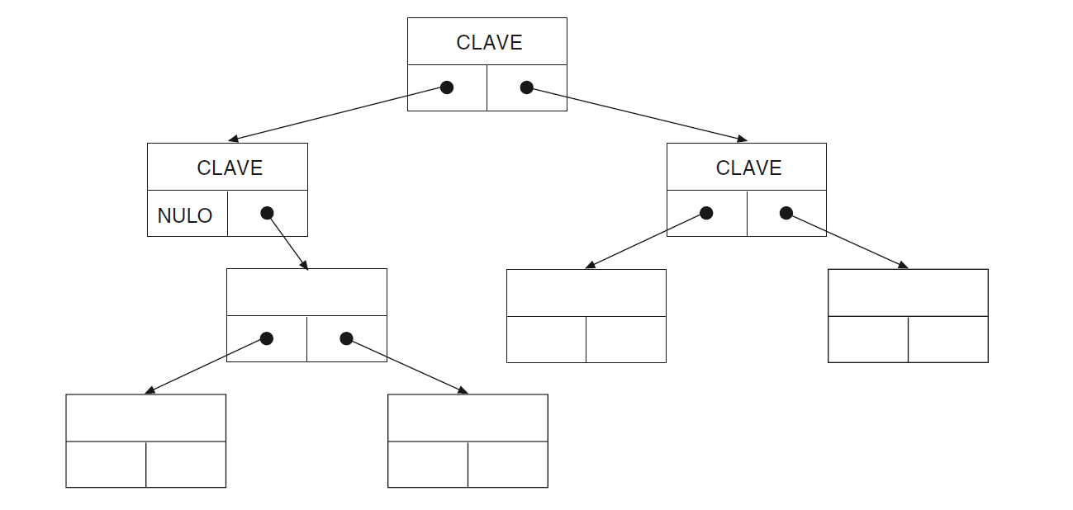
Estructura de un Árbol binario

Slide 29
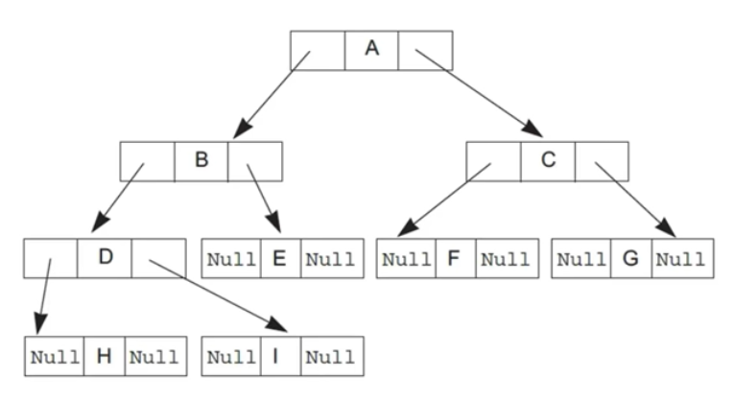
Estructura de un Árbol binario

Slide 30
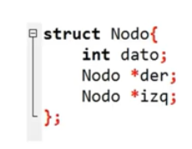
Estructura de un Árbol binario

Slide 31
Recorrido de un árbol binario
Se denomina recorrido de un árbol el proceso que permite acceder una sola vez a cada uno de los nodos del árbol.
Cuando un árbol se recorre, el conjunto completo de nodos se examina.
Los algoritmos de recorrido de un árbol binario presentan tres tipos de actividades comunes:
Visitar el nodo raíz.
Recorrer el subárbol izquierdo.
Recorrer el subárbol derecho.

Slide 32
Recorrido de un árbol binario
Estas tres acciones repartidas en diferentes órdenes proporcionan los diferentes recorridos del árbol en profundidad.
Los más frecuentes tienen siempre en común recorrer primero el subárbol izquierdo y luego el subárbol derecho.
Los algoritmos que lo realizan llaman pre-orden, post-orden, in-orden y su nombre refleja el momento en que se visita el nodo raíz. En el in-orden el raíz está en el medio del recorrido, en el pre-orden el raíz está el primero y en el post-orden el raíz está el último

Slide 33
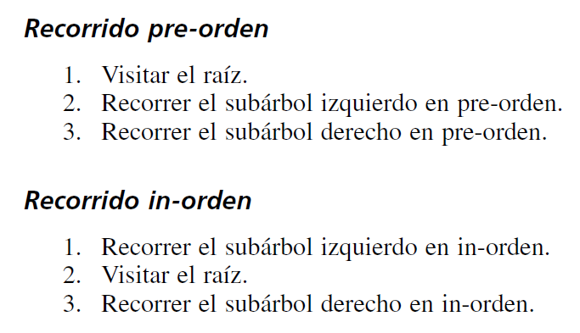
Recorrido de un árbol binario

Slide 34
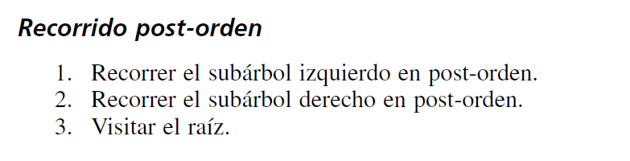
Recorrido de un árbol binario

Slide 35
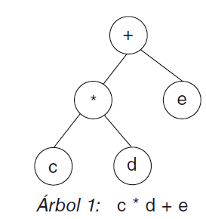

Recorrido de un árbol binario
Ejemplos

Slide 36
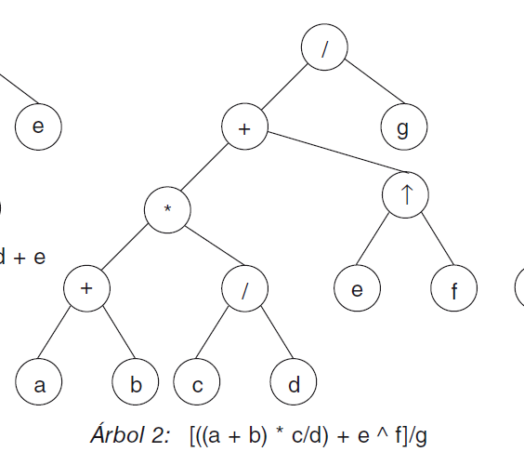

Recorrido de un árbol binario
Ejemplos

Slide 37
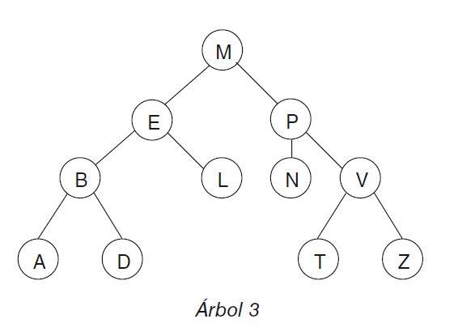

Recorrido de un árbol binario
Ejemplos

Slide 38
Árbol binario de búsqueda

Slide 39
¿Cómo construir un árbol binario de búsqueda?
El árbol binario de búsqueda se construirá teniendo en cuenta las siguientes premisas:
El primer elemento se utiliza para crear el nodo raíz.
Los valores del árbol deben ser tales que pueda existir un orden (entero, real, lógico o carácter e incluso definido por el usuario si implica un orden).
En cualquier nodo todos los valores del subárbol izquierdo del nodo son menor o igual al valor del nodo. De modo similar, todos los valores del subárbol derecho deben ser mayores que los valores del nodo.

Slide 40
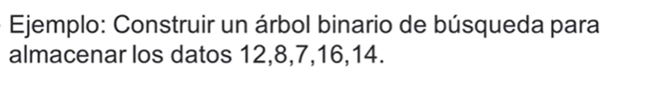
Recorrido de un árbol binario

Slide 41
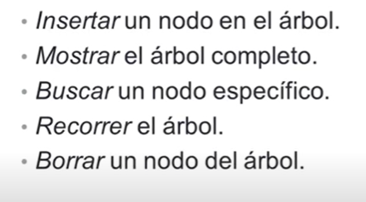
Operaciones básicas del árbol binario de búsqueda

Slide 42
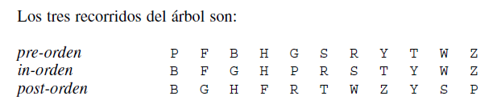
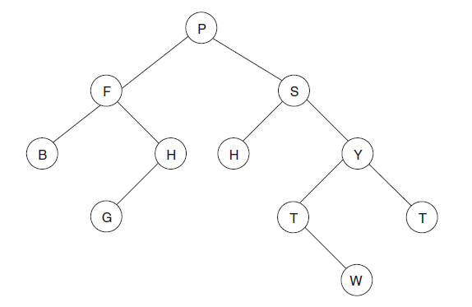
¿Cómo construir un árbol binario de búsqueda?

Slide 43
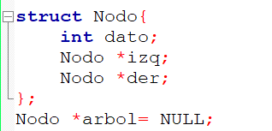
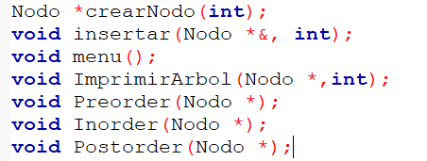
Creando la estructura y prototipos

Slide 44
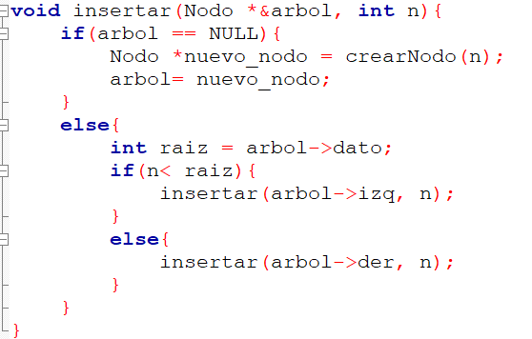
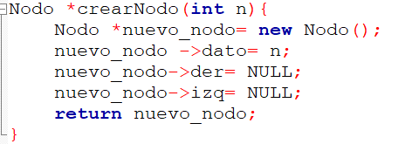
Función para insertar

Slide 45
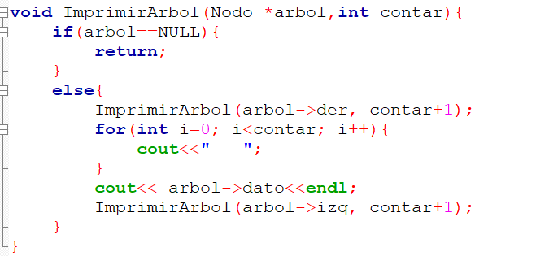
Función para Mostrar el árbol

Slide 46
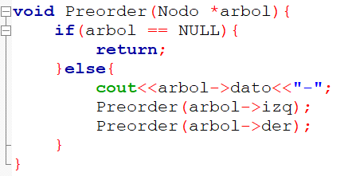
Función para recorrido Preorder

Slide 47
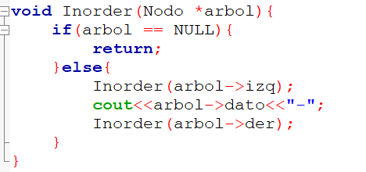
Función para recorrido Inorder

Slide 48
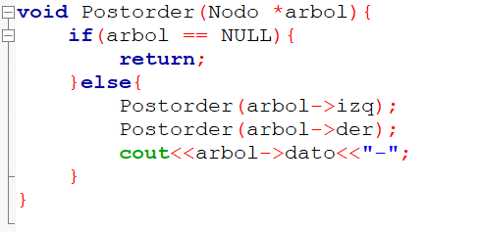
Función para recorrido Postorder

